Slide 1
МУНИЦИПАЛЬНОЕ ОБЩЕОБРАЗОВАТЕЛЬНОЕ УЧРЕЖДЕНИЕ
«СРЕДНЯЯ ШКОЛА № 95 КРАСНООКТЯБРЬСКОГО РАЙОНА ВОЛГОГРАДА»
Годовой отчет по реализации физического воспитания среди обучающихся МОУ СШ № 95 за 2020-2021 учебный год
Докладывает:
Асланов Артем Абдулгафарович,
учитель физической культуры
МОУ СШ № 95

Slide 2
Реализация плана мероприятий по пропаганде
ВФСКа «ГТО»:
Спортивные соревнования по продвижению школьного комплекса «ГТО»
Уроки «ГТО», классные часы по «ГТО»
Сдача норм школьного комплекса «ГТО»
Подведение итогов и награждение знаками отличия комплекса «ГТО»

Slide 3
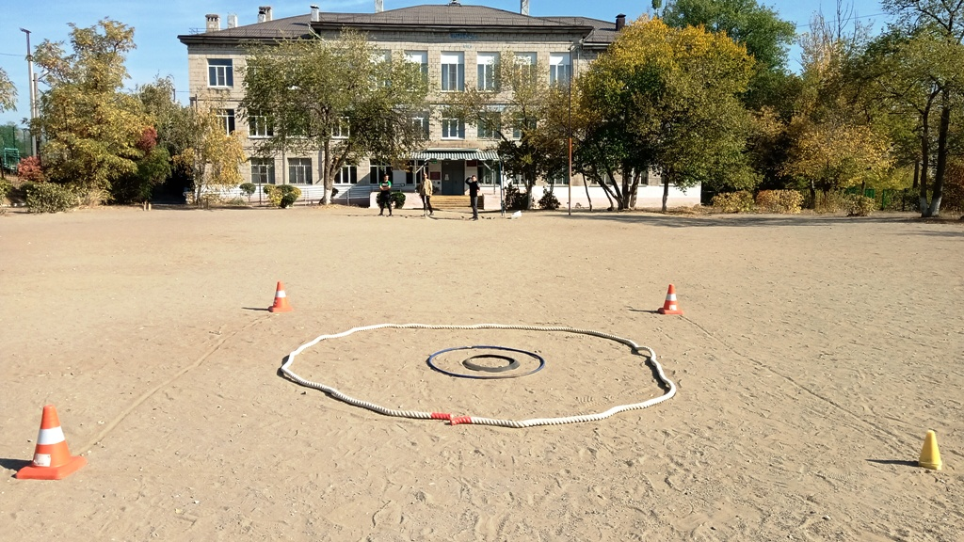
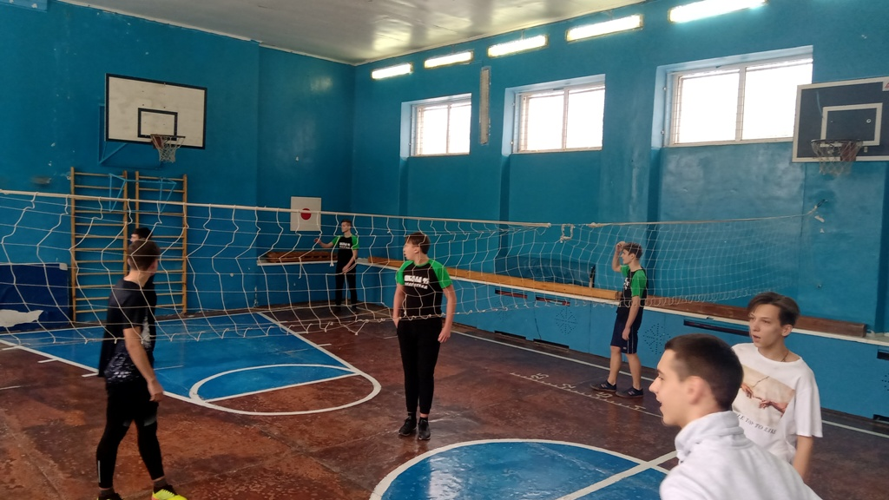
Спортивные соревнования по продвижению ВФСКа «ГТО»

Slide 4
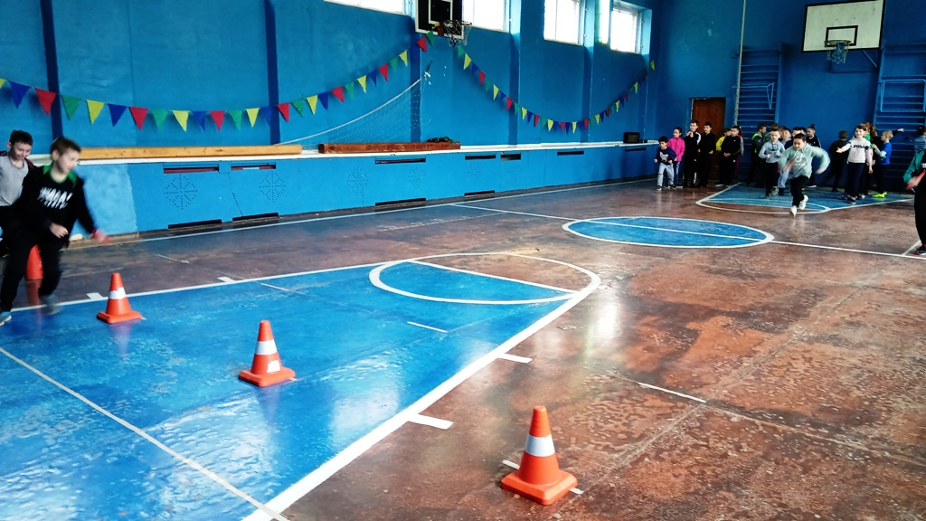
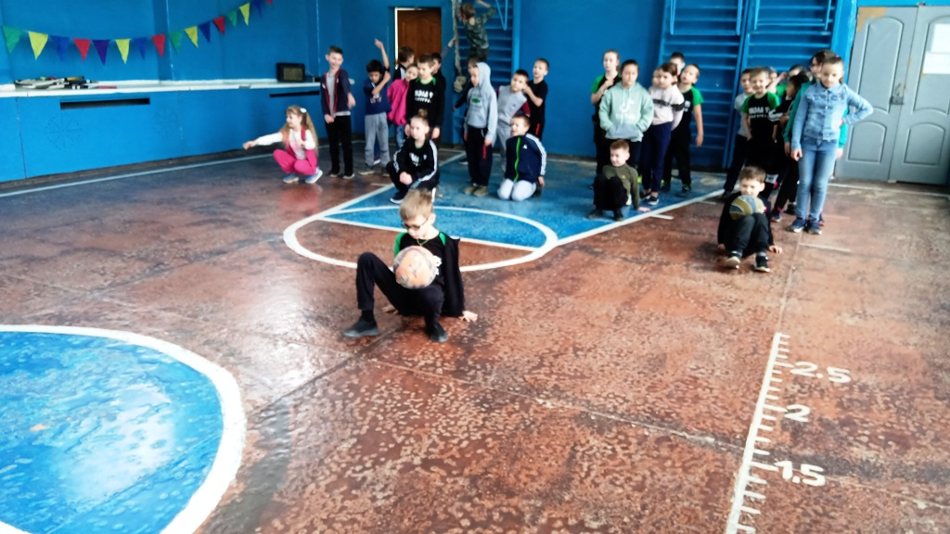

Slide 5
Знакомство с историей комплекса «ГТО», как и где можно сдать комплекс, что необходимо для этого, какие нормативы в данной возрастной категории
Уроки, презентации «ГТО»

Slide 6
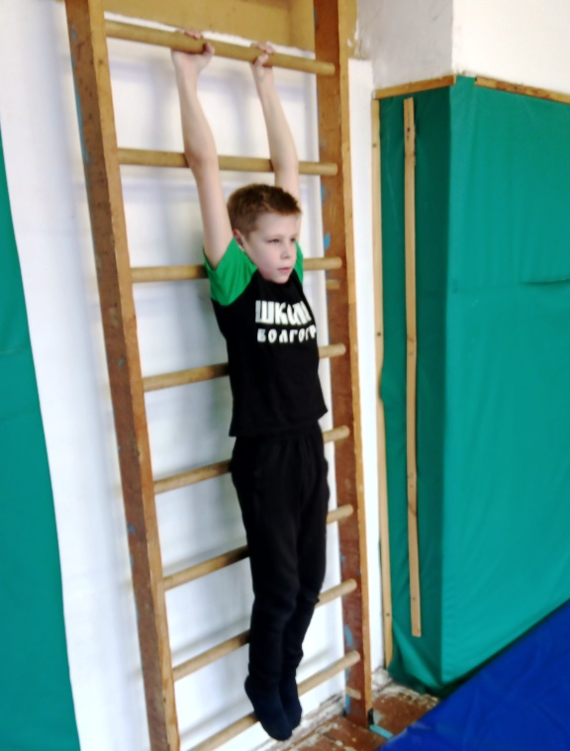
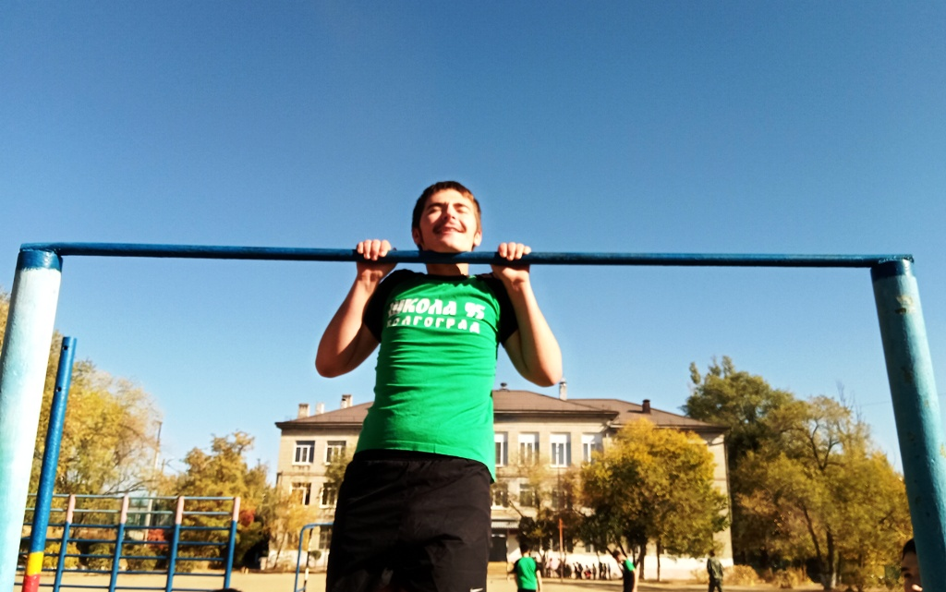
Сдача норм школьного комплекса «ГТО»

Slide 7

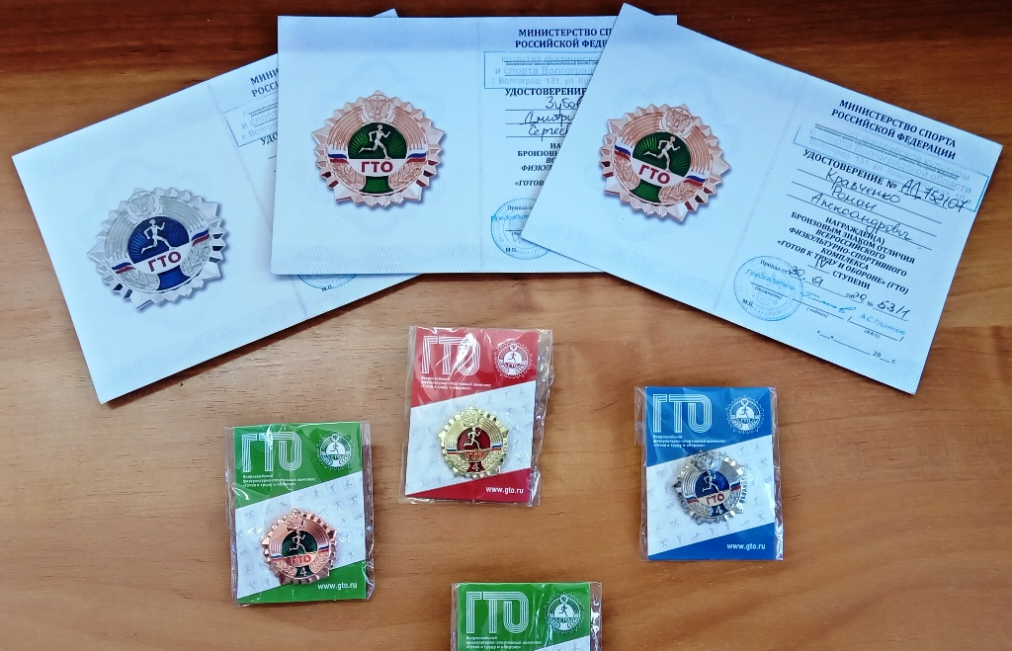
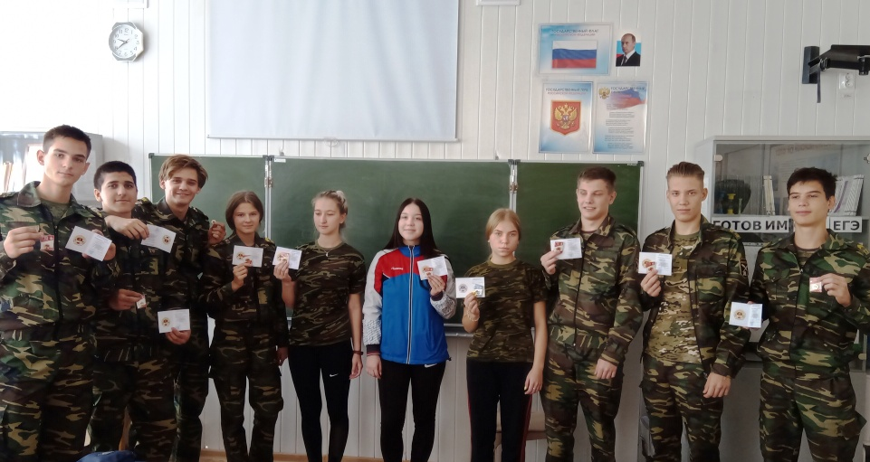
Награждение знаками отличия Всероссийских норм «ГТО»

Slide 8
Реализация плана мероприятий по физкультуно-массовым мероприятиям
Школьные соревнования, спортивные праздники
Районные и городские мероприятия

Slide 9
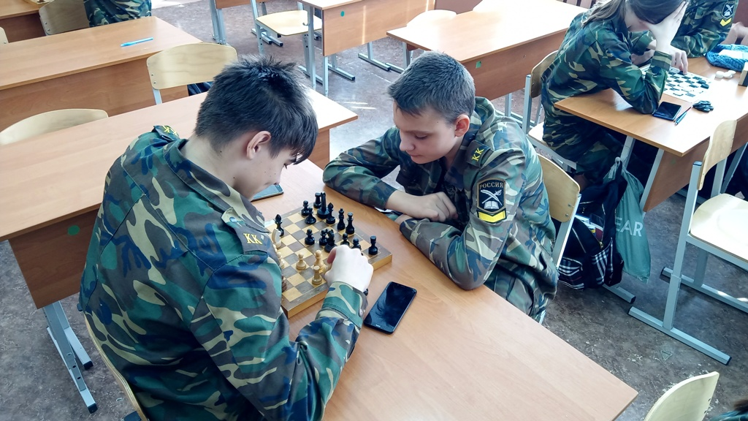
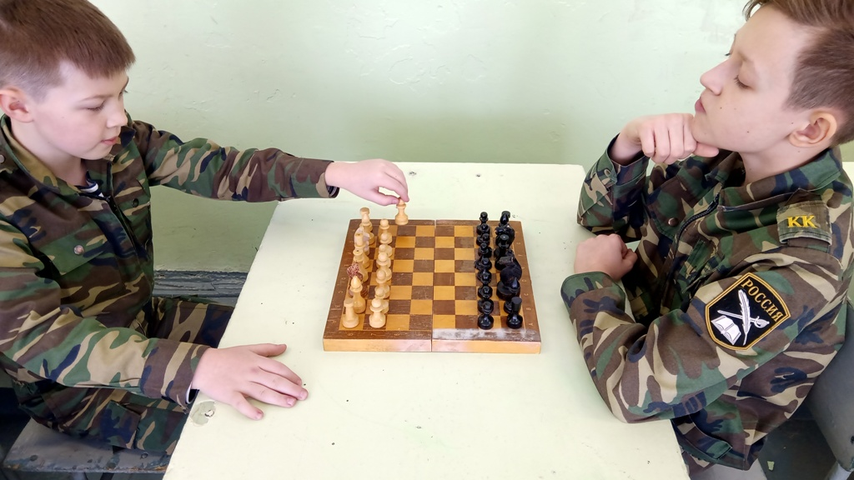
Школьные соревнования

Slide 10
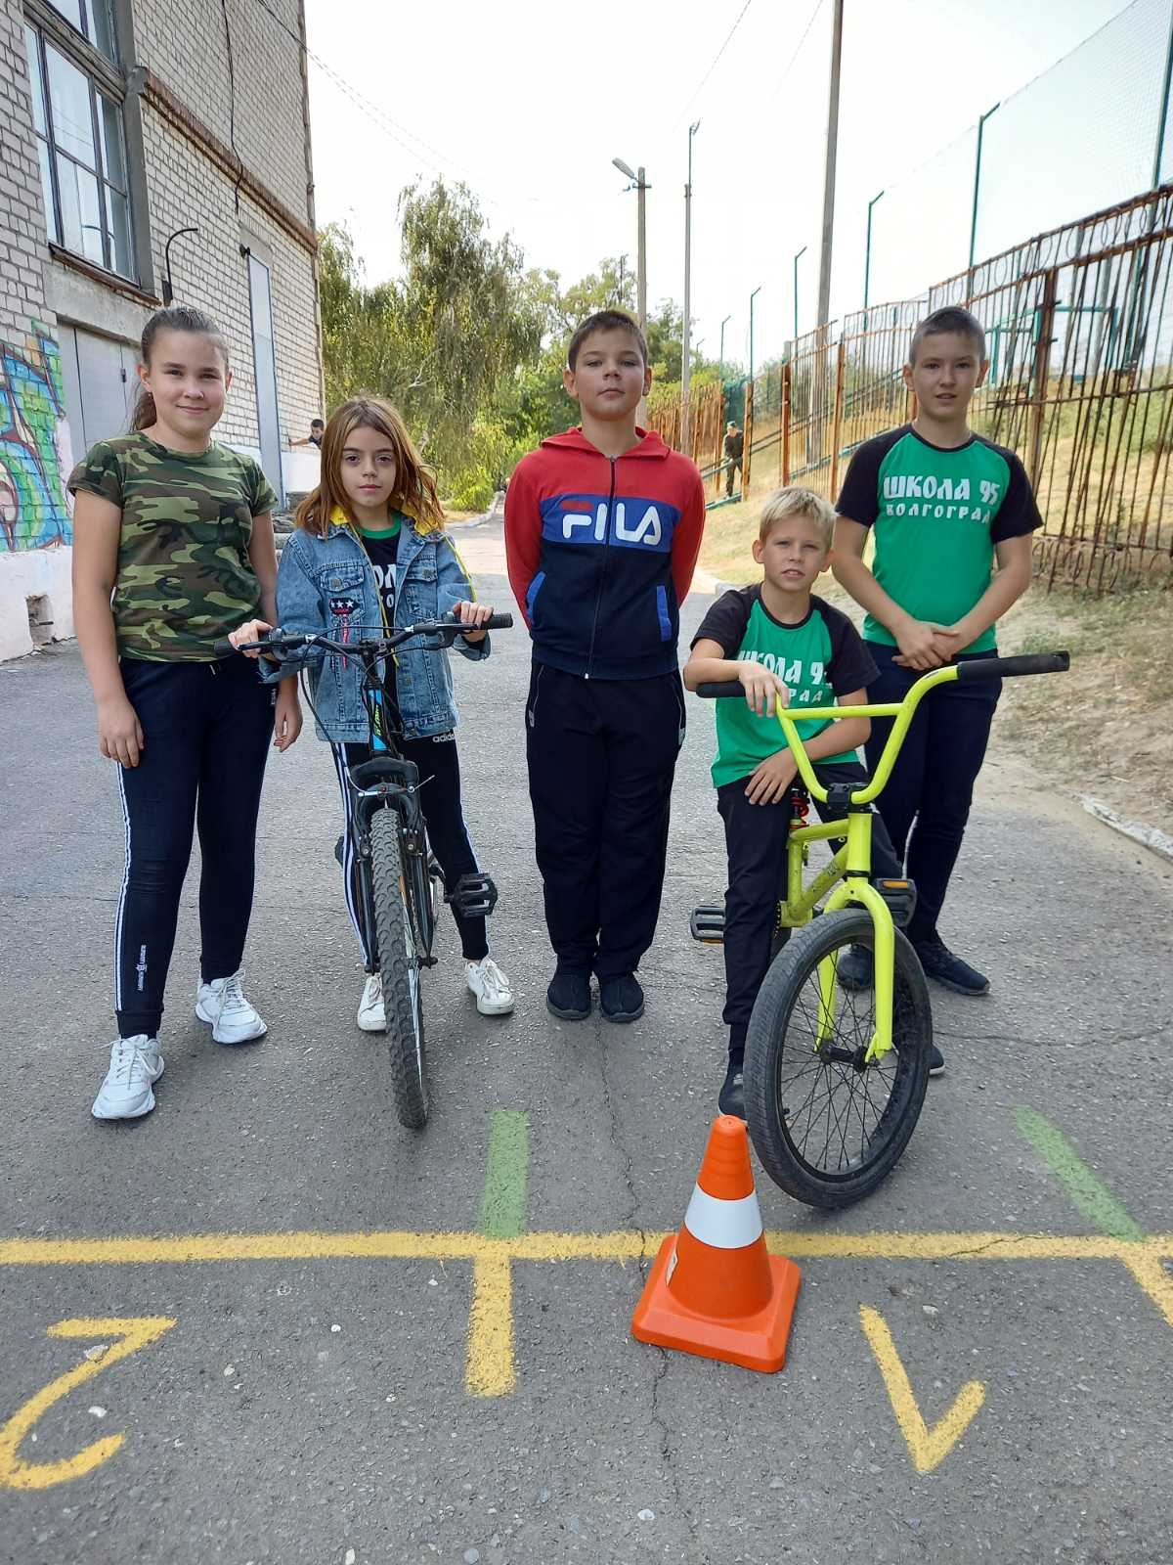
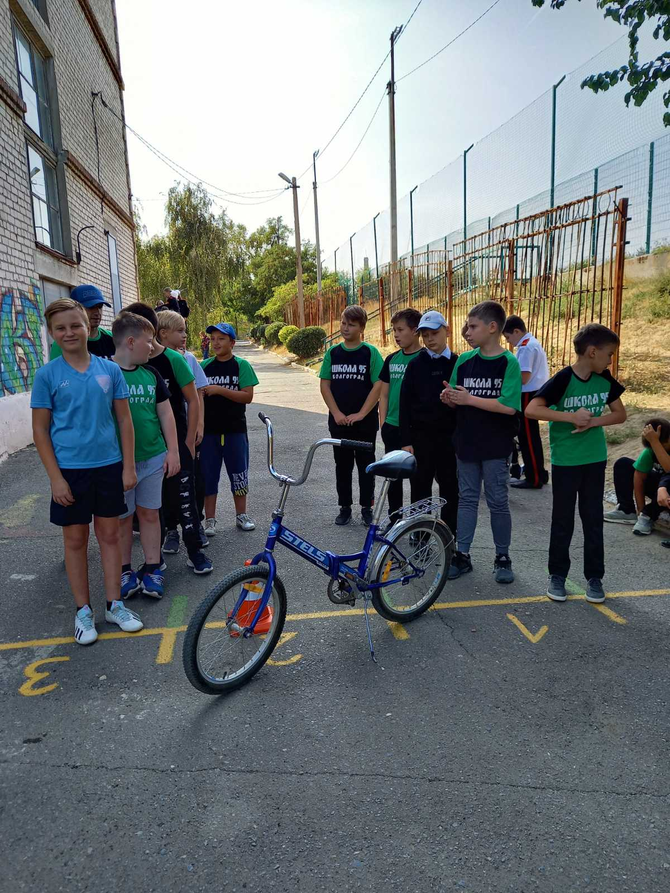

Slide 11
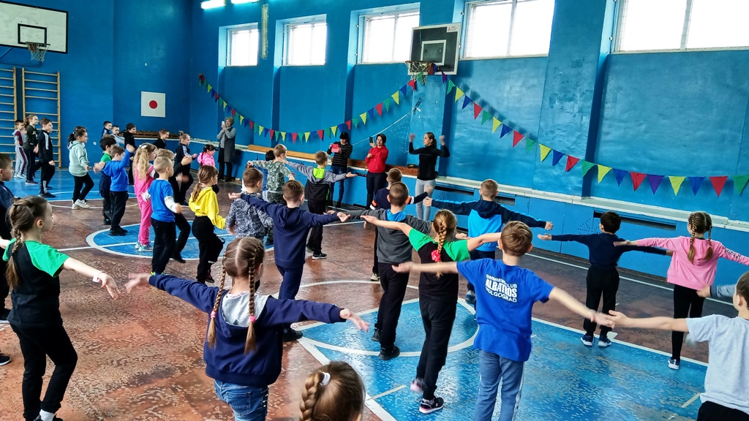

Slide 12
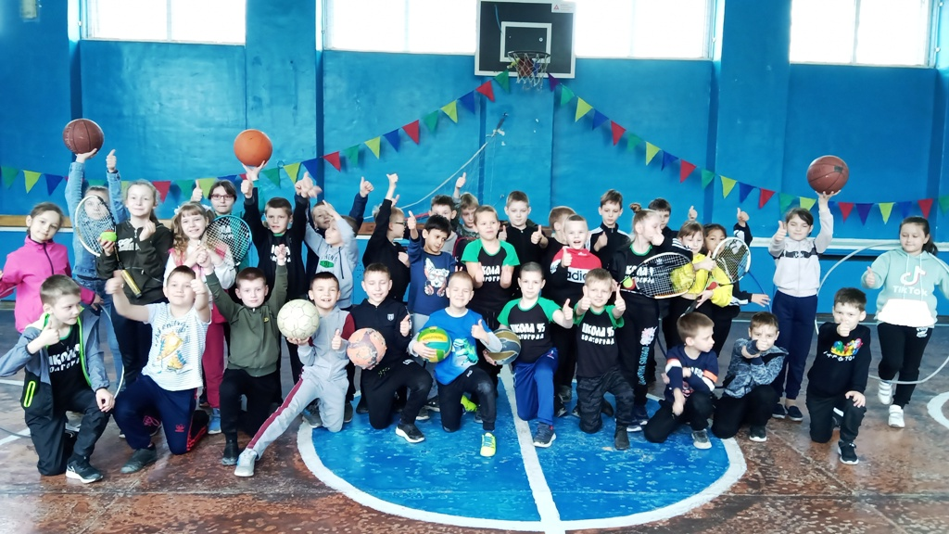

Slide 13
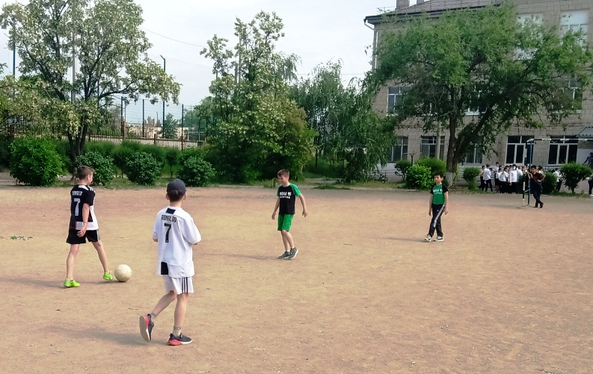
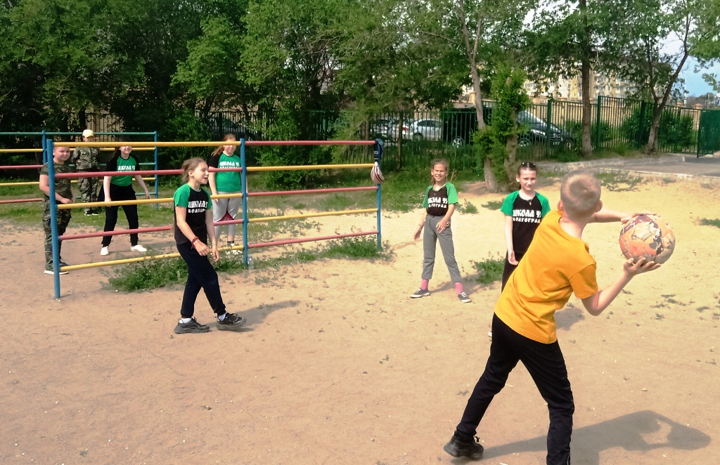

Slide 14
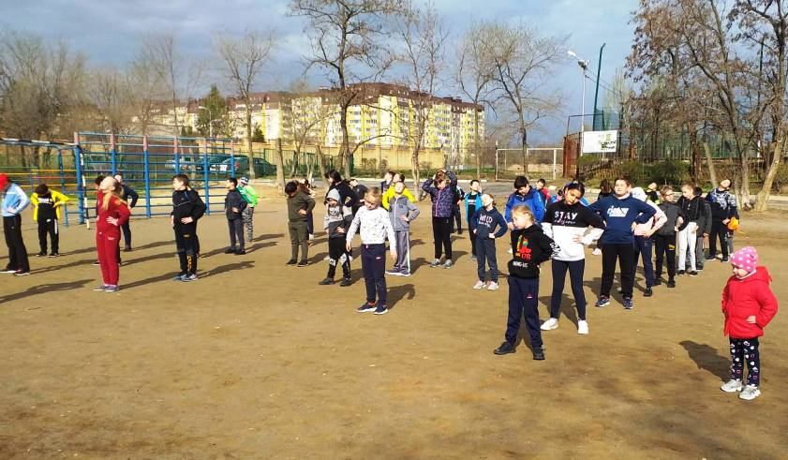

Slide 15
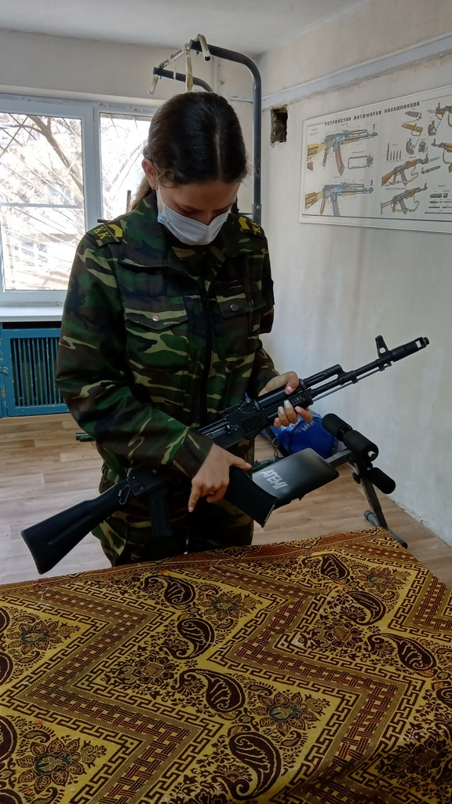
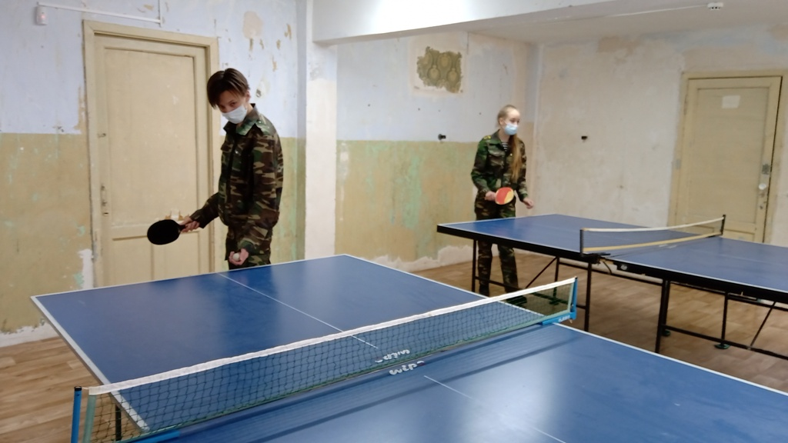
Районные и городские мероприятия

Slide 16
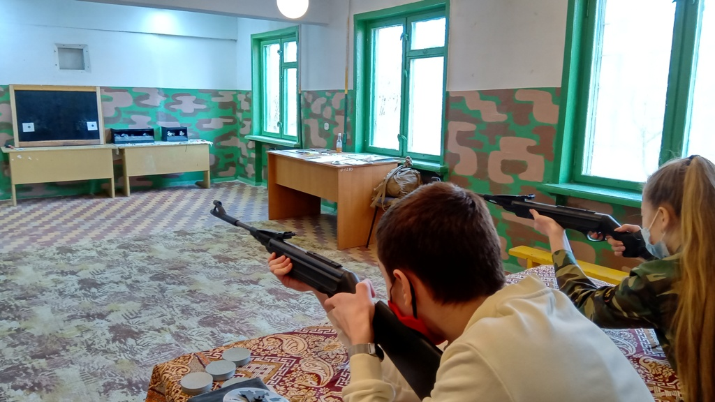

Slide 17
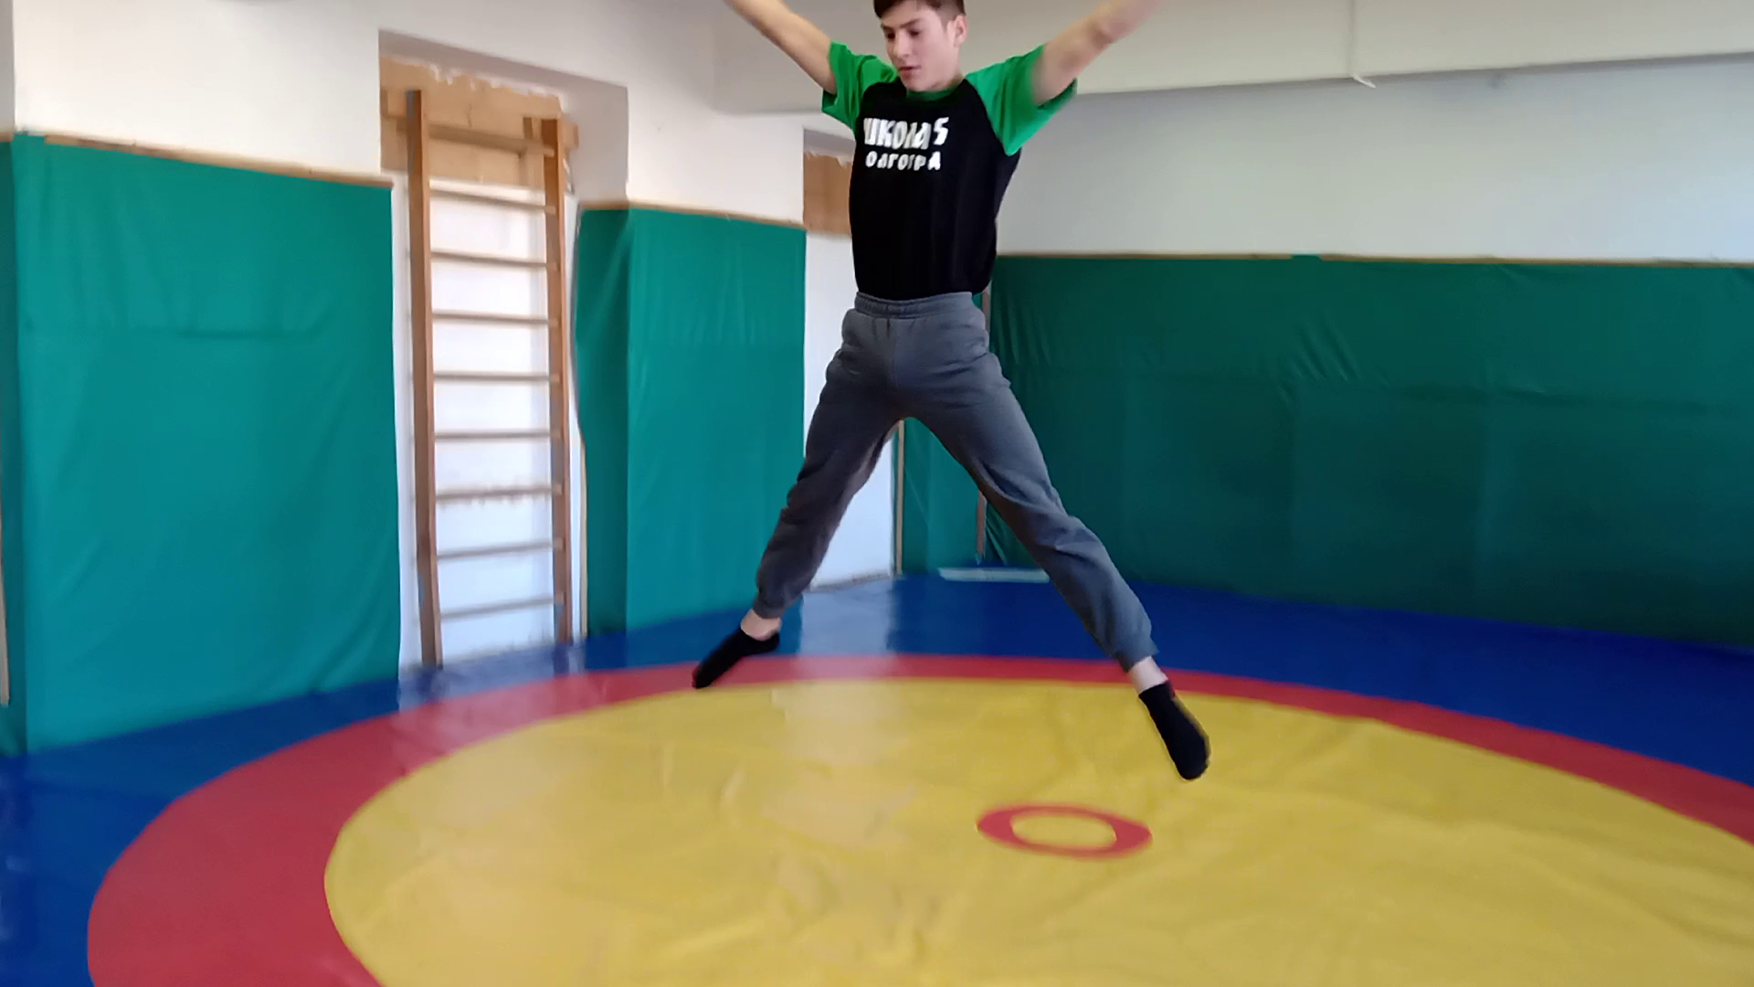
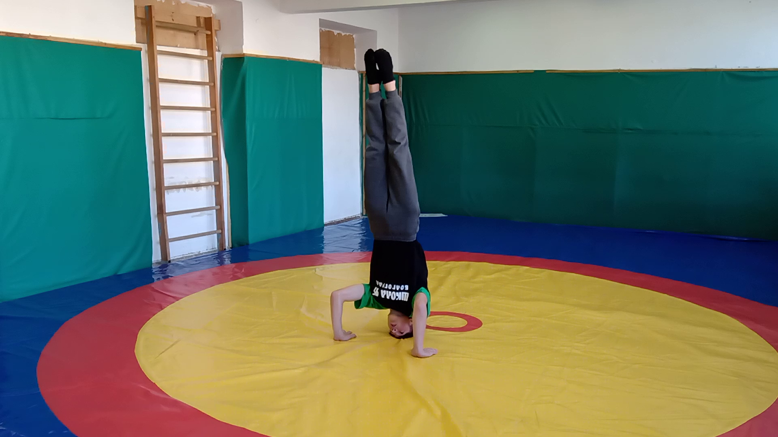
Дистанционный муниципальный этап олимпиады по физической культуре

Slide 18
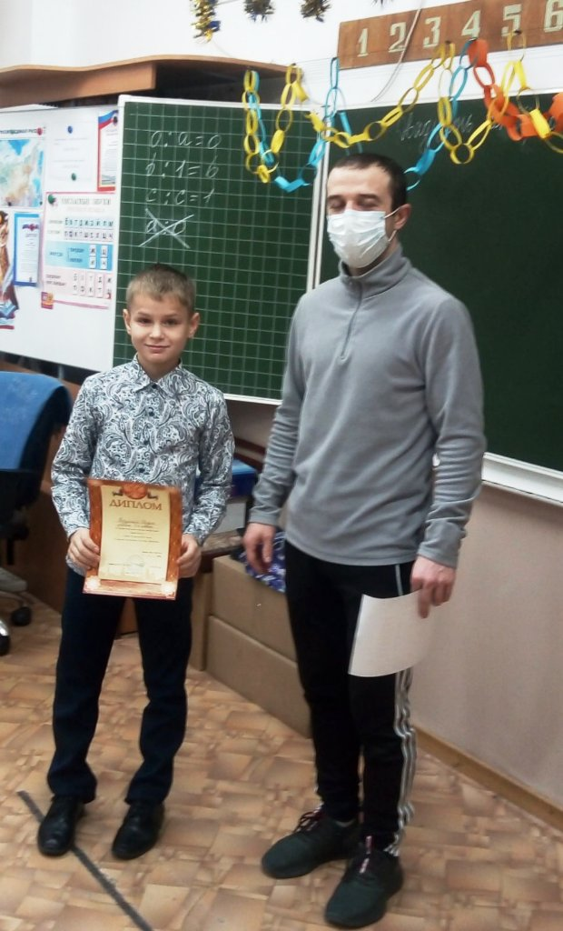
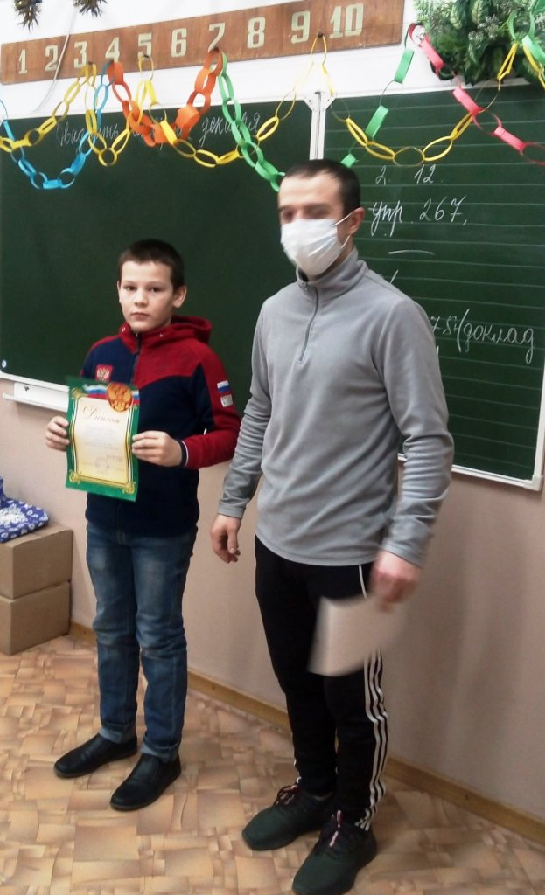
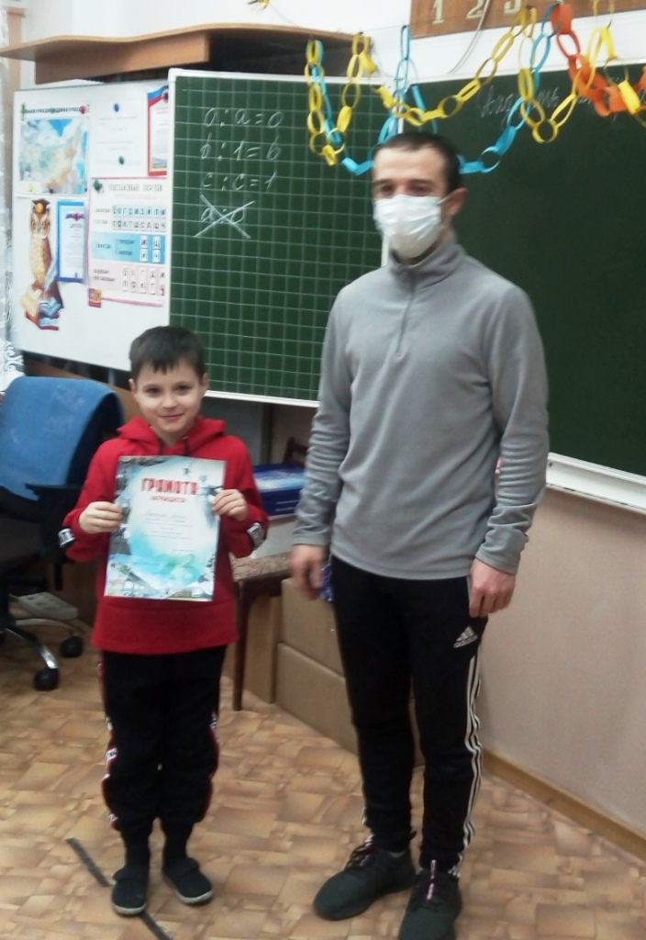
Участие во Всероссийской акции «Спорт как альтернатива пагубным привычкам»

Slide 19
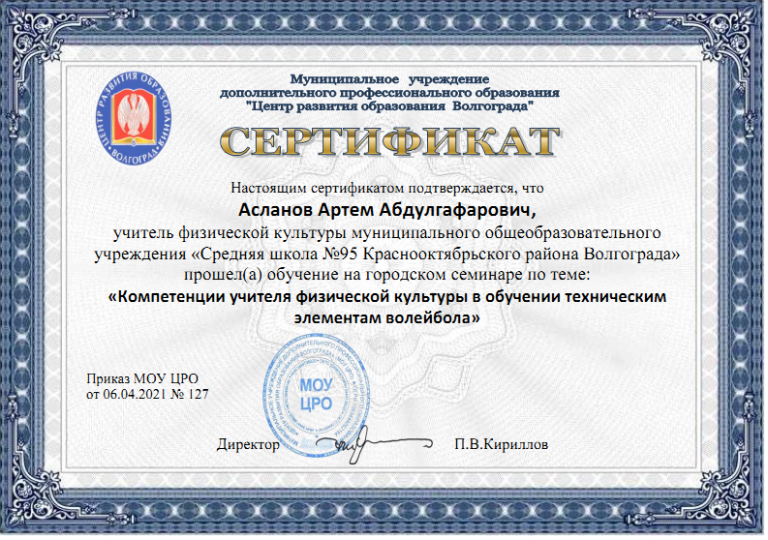

Slide 20
Развитие ИВС (САМБО) в общеобразовательном пространстве:
1) Участие и проведение соревнований и праздников по Самбо, уроки САМБО, мастер- классы, классные часы;
2) Сдача школьных нормативов «САМБО»;
3) Сотрудничество с общественным объединением ВОСФС и участие в Всероссийском проекте «САМБО в школу»;

Slide 21
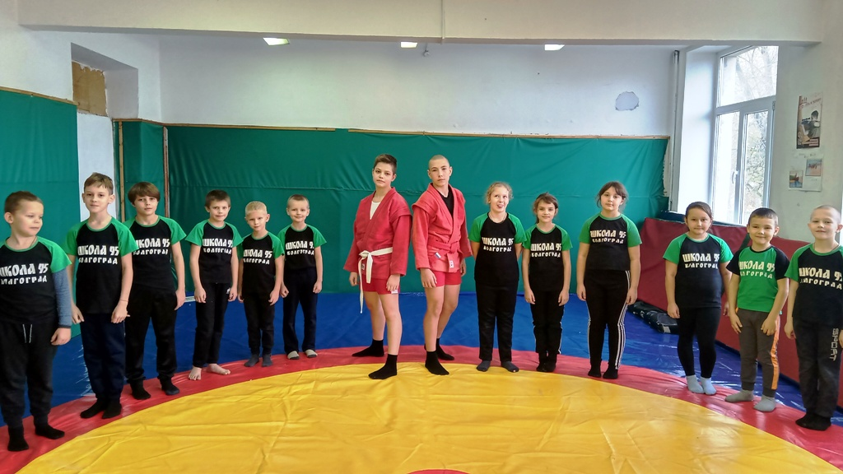
Мастер-класс для учащихся школы от учеников 7А класса

Slide 22
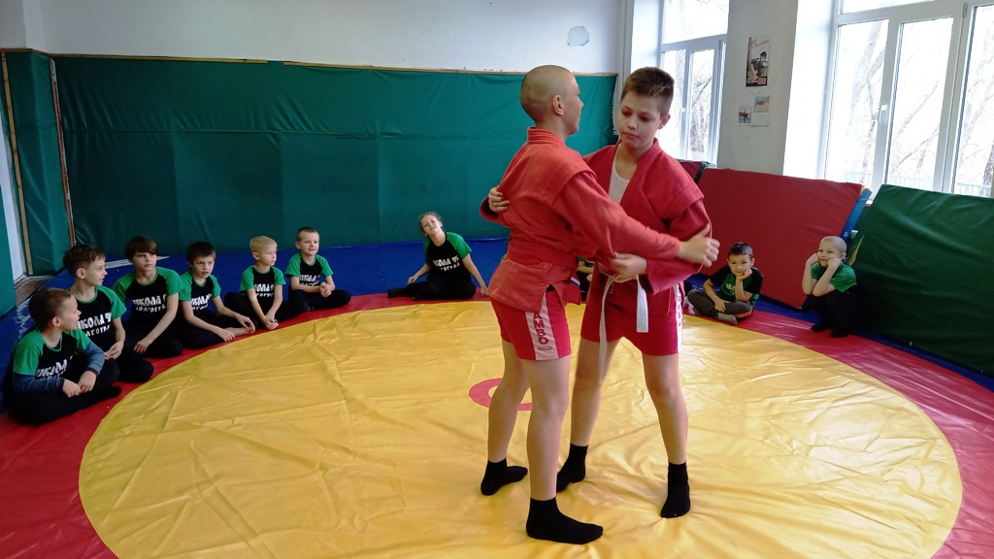

Slide 23
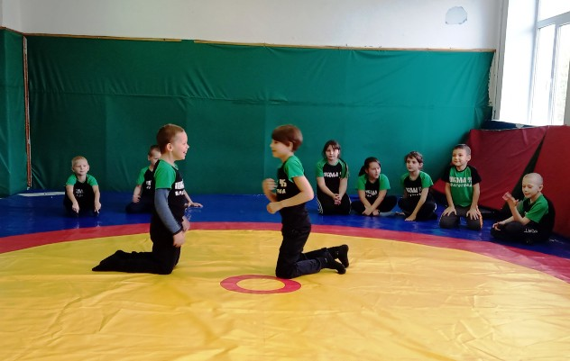
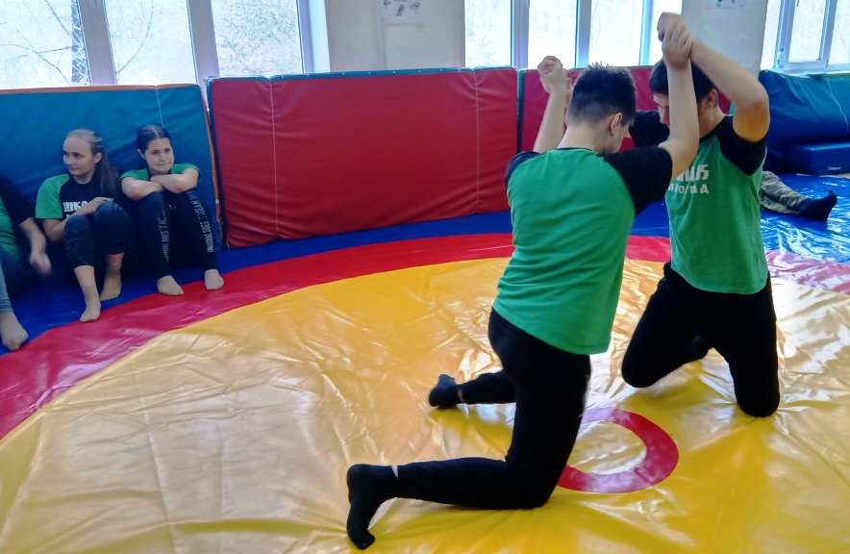
Соревнования по борьбе на коленях

Slide 24
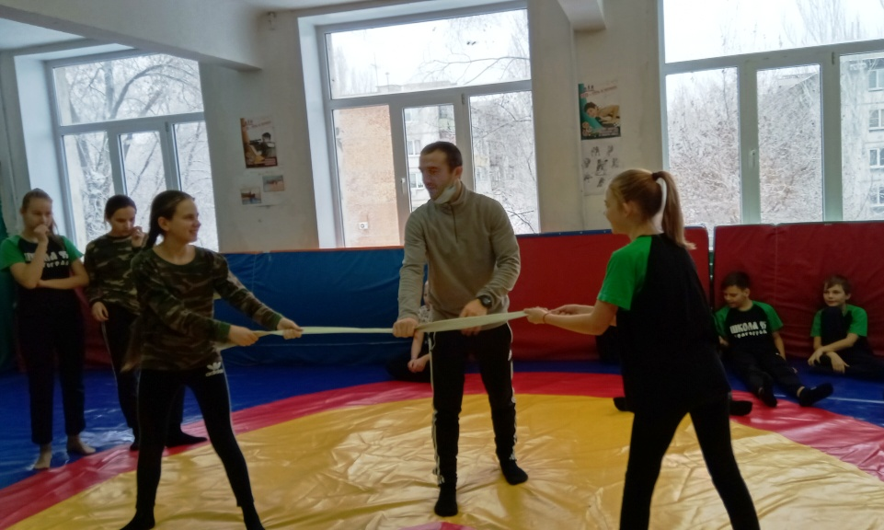
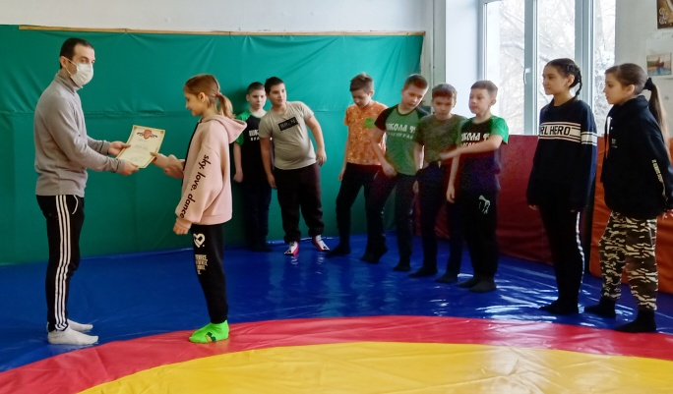

Slide 25
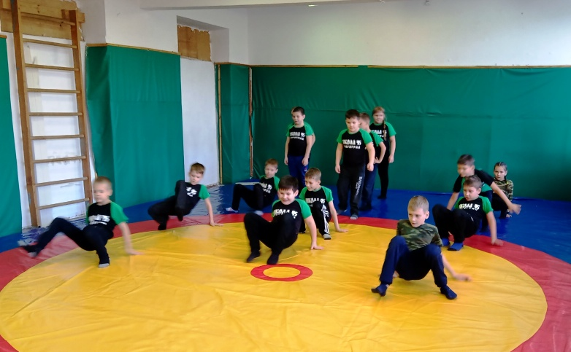
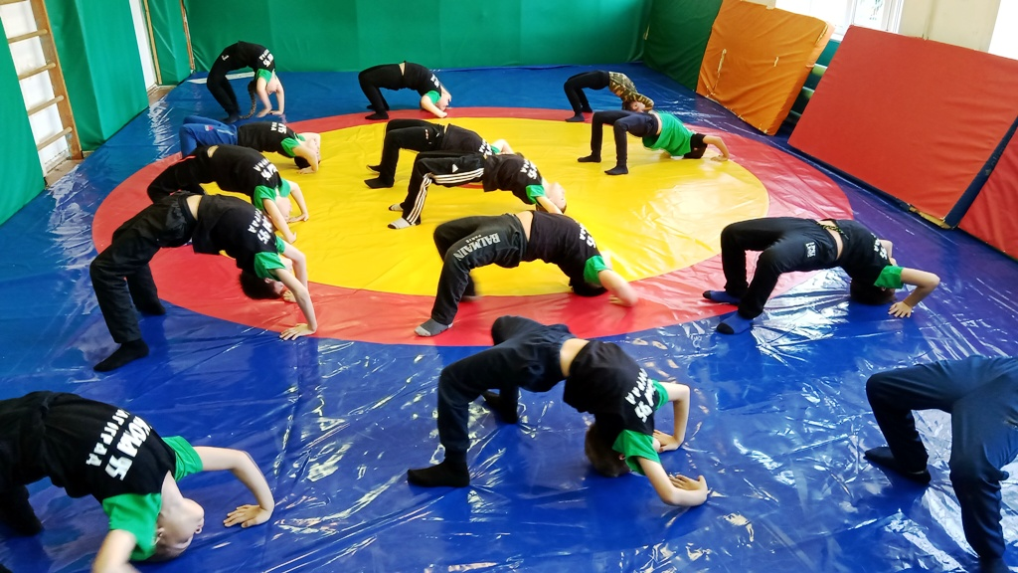
Контрольные нормативы по самбо

Slide 26
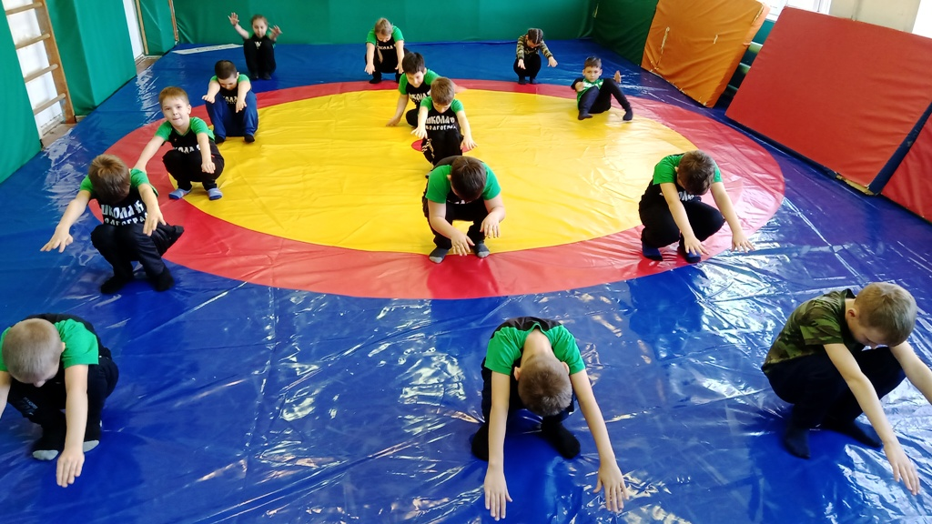
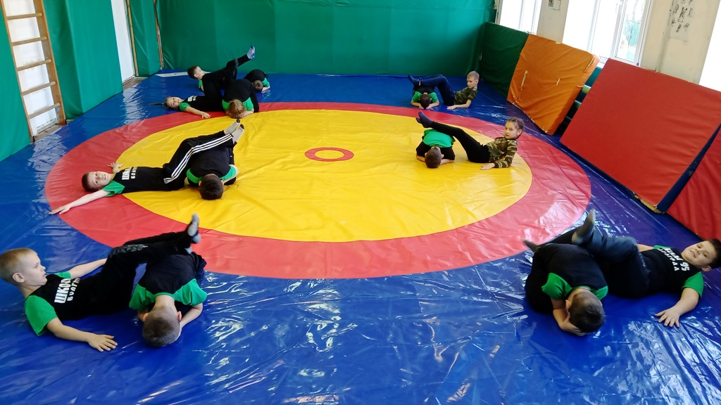
Контрольные нормативы по самбо

Slide 27
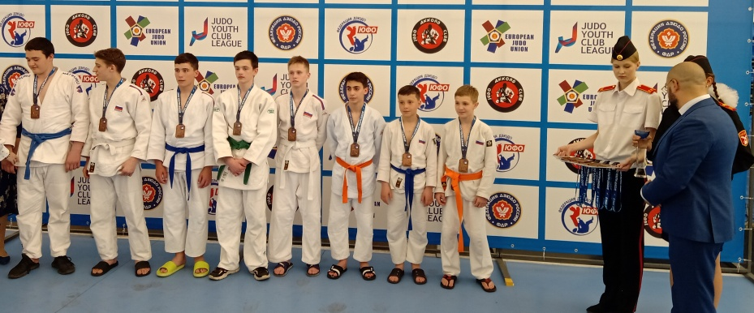
Участие в церемонии награждении соревнований по дзюдо кадетов нашей школы

Slide 28
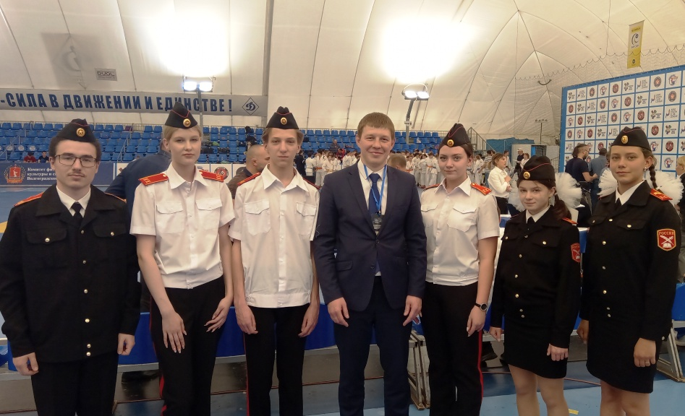
Совместное фото с призером Олимпийских игр в г. Лондон Иваном Нифонтовым (в центре)

Slide 29
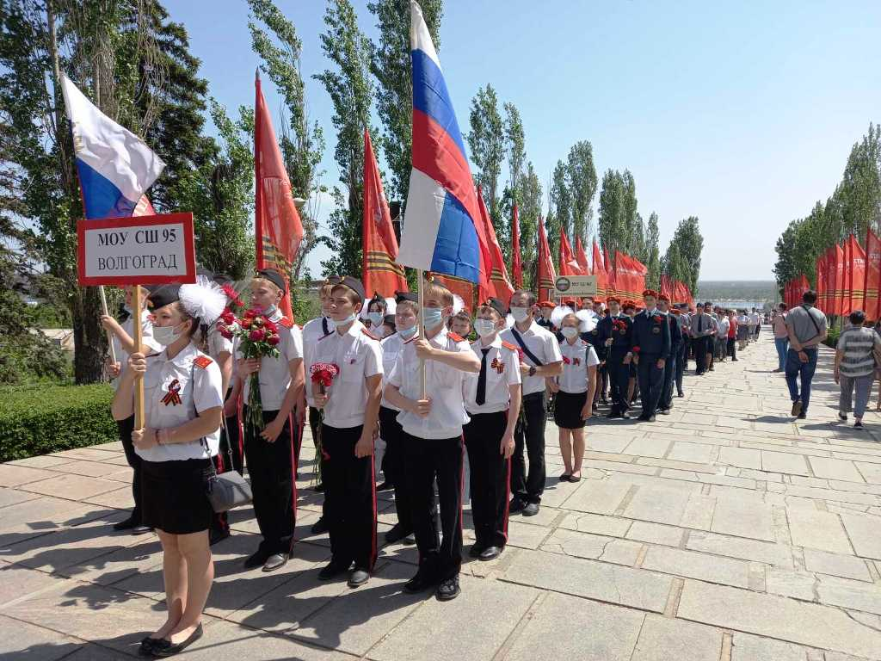
Совместное участие с федерацией Самбо ВО в возложении венков на Мамаевом Кургане

Slide 30
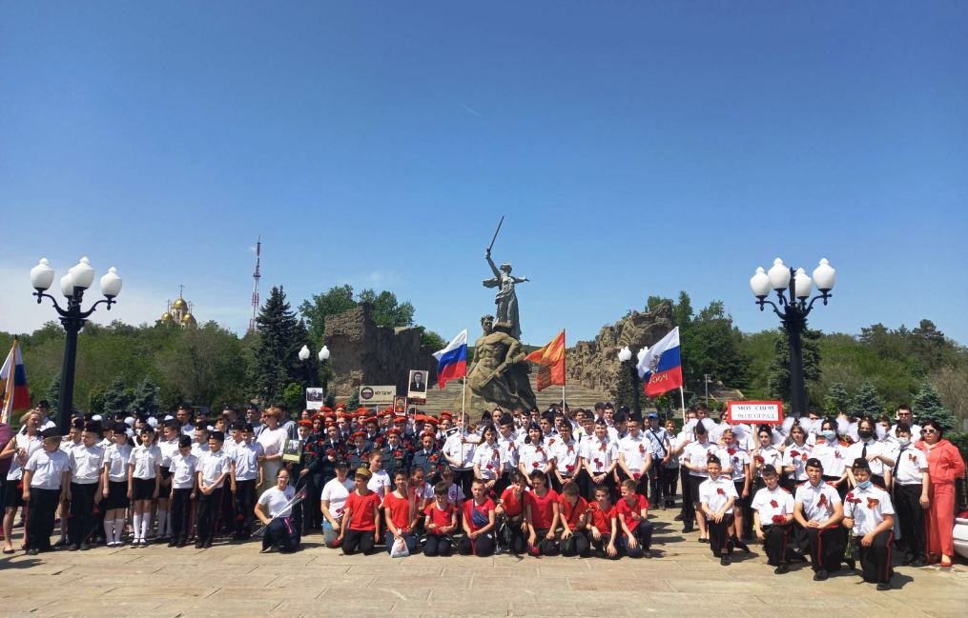

Slide 31
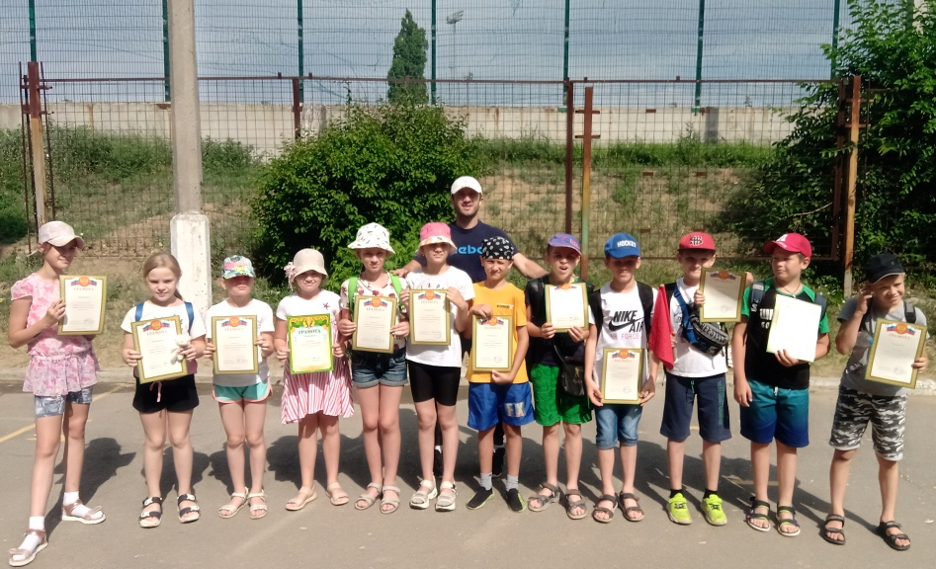
Лагерь Кадетство «2021»

Slide 32
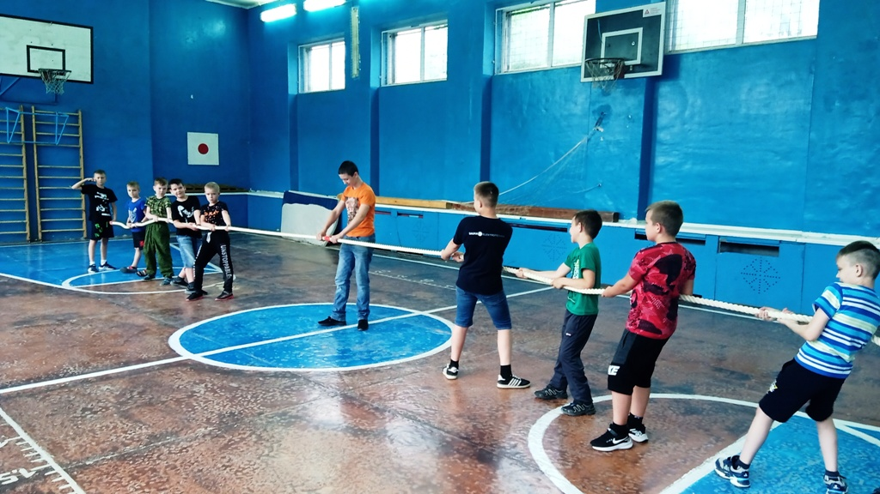
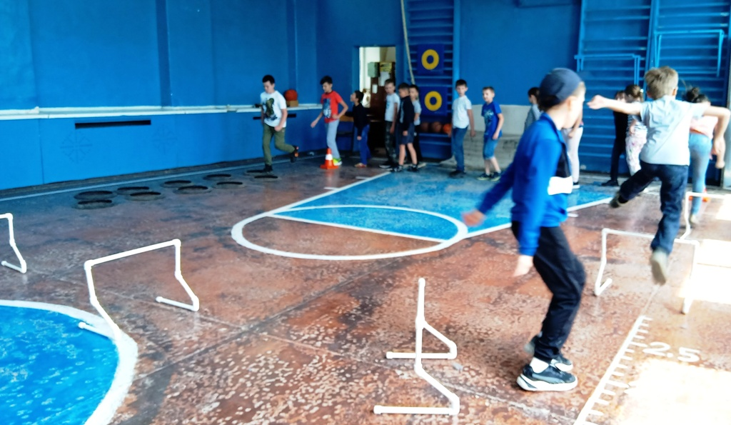
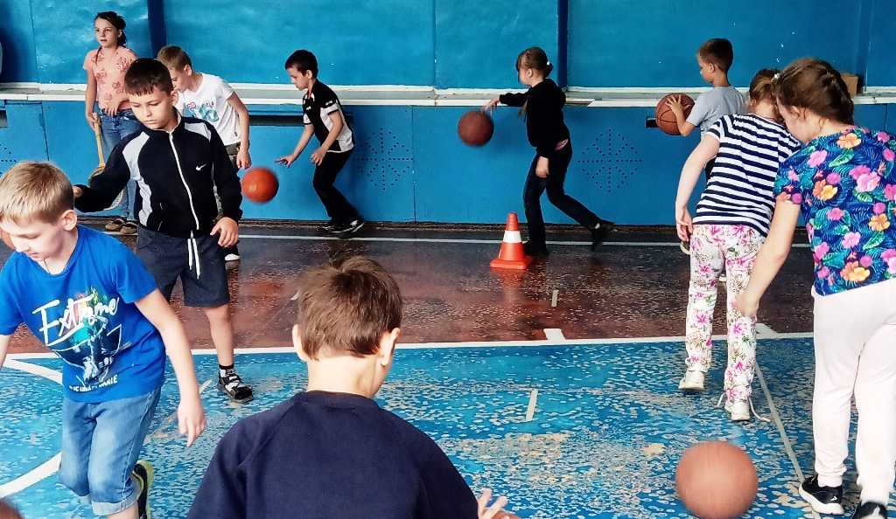

Slide 33
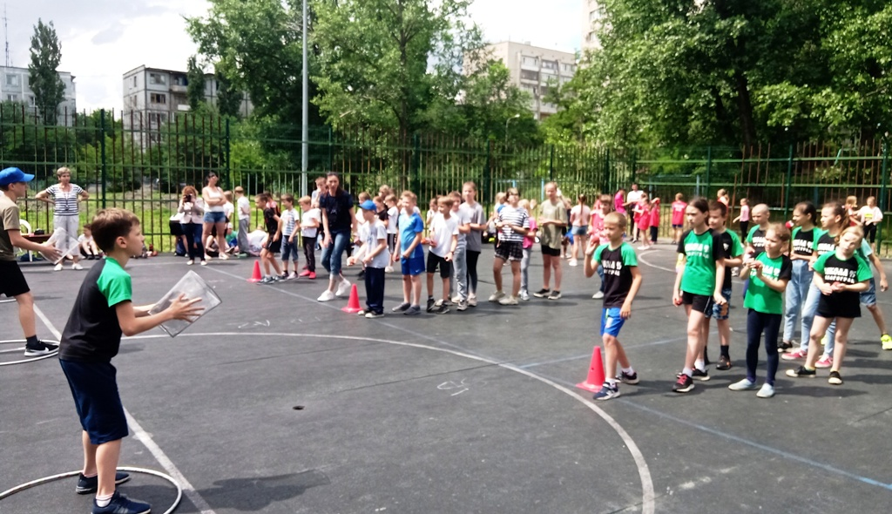

Slide 34
Спасибо за внимание!
Асланов Артем Абдулгафарович,
учитель физической культуры
МОУ СШ № 95
aslanchik3405@yandex.ru

